Slide 1
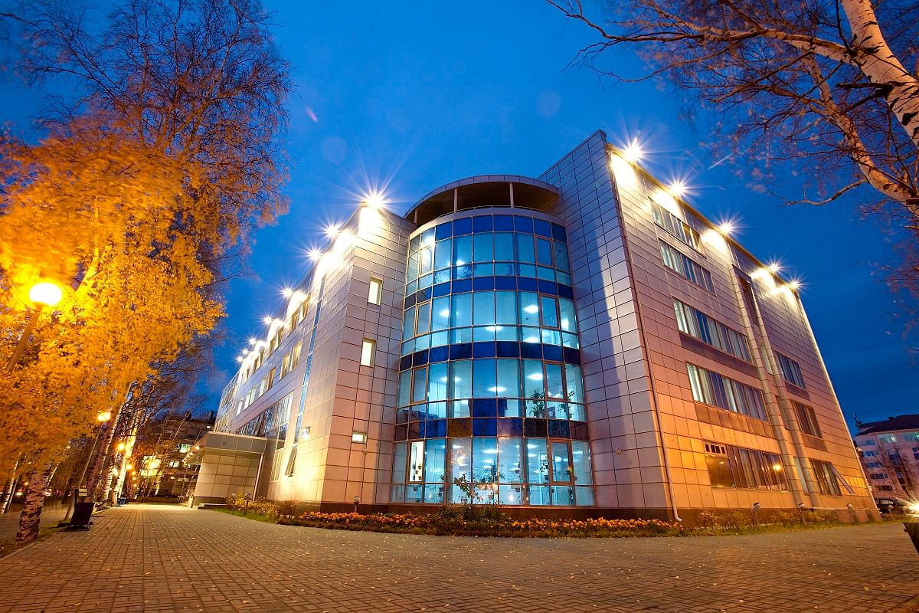
БУ «Ханты-Мансийская государственная медицинская академия»
О ПРОФИЛАКТИКЕ НОВОЙ КОРОНАВИРУСНОЙ ИНФЕКЦИИ COVID-19
ОПЫТ АКАДЕМИИ

Slide 2
БУ «Ханты-Мансийская государственная медицинская академия»
Профилактическая работа по предупреждению и распространению COVID-19 в Академии организована в соответствии с утвержденными документами:
МР 3.1/2.10205-20 «Рекомендации по профилактике новой коронавирусной инфекции (COVID-19) в образовательных организациях высшего образования»;
Инструкция по проведению дезинфекционных мероприятий для профилактики заболеваний, вызываемых коронавирусами, от 23 января 2020 года №02/770-2020-32, утвержденной Федеральной службой по надзору в сфере защиты прав потребителей и благополучия человека;
Приказ Депобразования ХМАО-Югры от 05.10.2021 №10-П-1346 «Об организации образовательного процесса в образовательных организациях среднего профессионального и высшего образования Ханты-Мансийского автономного округа-Югры с учетом рисков распространения новой коронавирусной инфекции».

Slide 3
БУ «Ханты-Мансийская государственная медицинская академия»
Работа по профилактике распространения новой коронавирусной инфекции в Ханты-Мансийской государственной медицинской академии реализуется по следующим направлениям:
Предотвращение заноса инфекции в организацию;
Мероприятия по недопущению распространения новой коронавирусной инфекции в коллективе, формирование коллективного иммунитета.
При входе в здание Академии установлены дозаторы с бесконтактной подачей антисептического раствора и одновременной бесконтактной термометрией.
В аудиториях и местах общего пользования размещены ультрафиолетовые бактерицидные облучатели закрытого типа.
В медицинском пункте Академии проводится экспресс-тестирование с целью подтверждения или исключения инфекции COVID-19 у обучающихся с симптомами острых респираторно-вирусных инфекций.
Ежедневный мониторинг заболеваемости сотрудников и обучающихся.
Всего вакцинировано на 22.02.2022 года:
1090 обучающихся, что составляет 92% от общего числа обучающихся;
235 сотрудников, что составляет 94% от общего числа сотрудников.

Slide 4
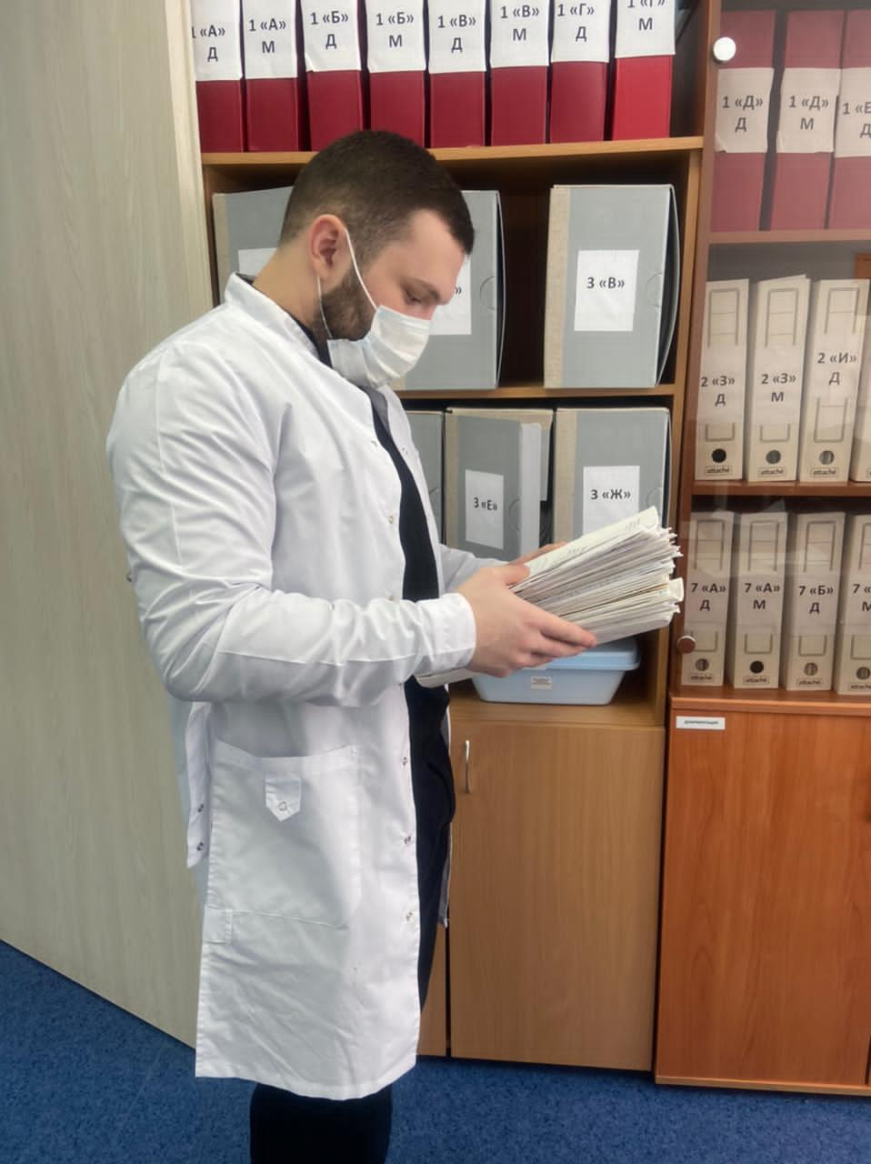
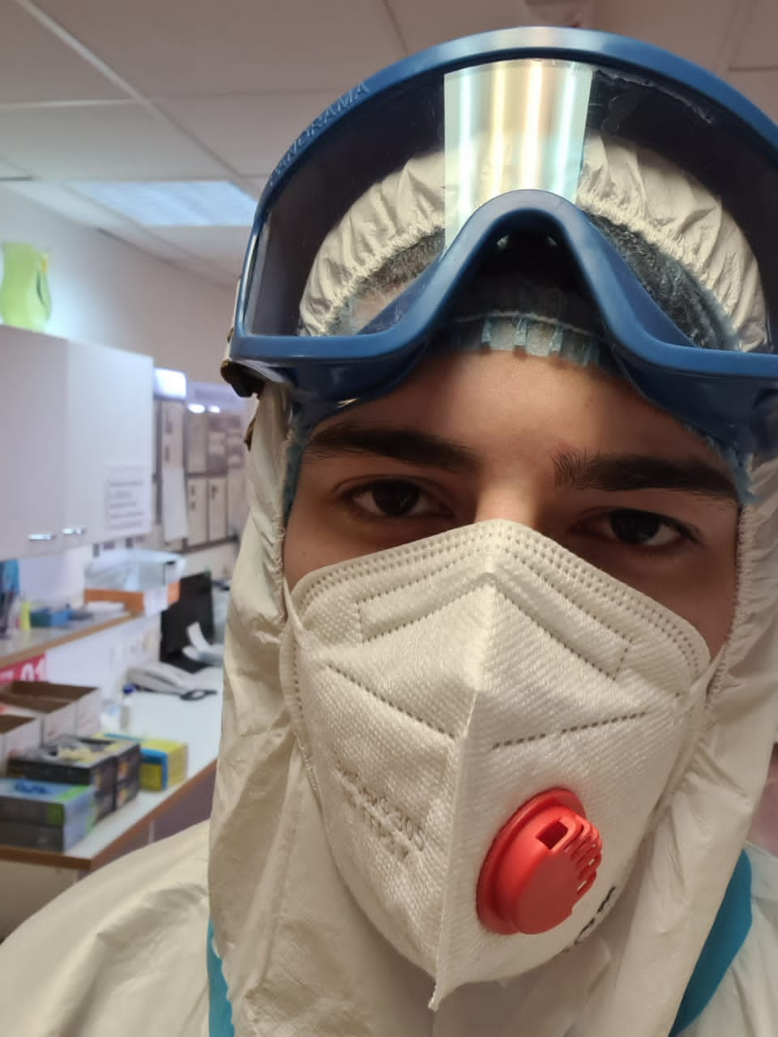
БУ «Ханты-Мансийская государственная медицинская академия»
Учреждение здравоохранения | Количество человек
БУ «Окружная клиническая больница» | 60 студентов лечебного факультета, 29 ординаторов, 21 студент факультета СМПО
ФГБУЗ «Центр гигиены и эпидемиологии ХМАО-Югры» | 4 человека
БУ «Медицинский информационно-аналитический центр» | 71 человек
11 медицинских организаций автономного округа (Нижневартовск, Сургут, Нефтеюганск, Югорск, Пыть-Ях, Нягань, Радужный, Покачи, Урай, Лянтор, Советский) | 19 студентов лечебного факультета
Во исполнение п. 1.7 решения регионального оперативного штаба по предупреждению завоза и распространения коронавирусной инфекции на территории Ханты-Мансийского автономного округа – Югры от 25.01.2022 № 129 БУ «Ханты-Мансийская государственная медицинская академия» организовала направление 29 ординаторов, 150 обучающихся 4,5 курсов лечебного факультета и 25 обучающихся факультета СМПО для участия в осуществлении мероприятий по профилактике и снижению риска распространения новой коронавирусной инфекции.

Slide 5
БУ «Ханты-Мансийская государственная медицинская академия»
Спасибо за внимание!

